Slide 1
Конкурс за избор најбољих примера наставе на даљину под називом
“Магија је у рукама наставника”
“Настава на даљину - Све о њивама”
Љиљана Спасић
ОШ ”Коста Стаменковић”
Српски Милетић

Slide 2
Општи подаци о часу:
Разред и одељење: III-1
Наставни предмет: Природа и друштво
Наставна јединица: Култивисане животне заједнице, њива
Тип часа: обрада
Циљ часа:
- Стицање знања о њиви као култивисана животна заједница, о биљкама које се гаје на њиви, животињама које живе на њиви и са радовима људи на њиви.
- Препознавање биљака и животиња које живе на њиви и њихове међусобне повезаности.
- Стицање знања о значају њива и њене заштите.
Подстицање радозналости и истраживачког
духа ученика.

Slide 3
очетку
На почетку увођења ванредног стања отворила сам Google Classroom за све предмете у којој се налазе све наставне лекције и домаћи задаци ученика.
Часове реализујем преко Zoom aпликације.
Путем Skype дајем додатне информације и обавештења ученицима, а исто тако и одговарам на њихова питања ако постоје тешкоће у реализацији домаћег задатка.
Тако да је све ово и коришћено за овај час.

Slide 4
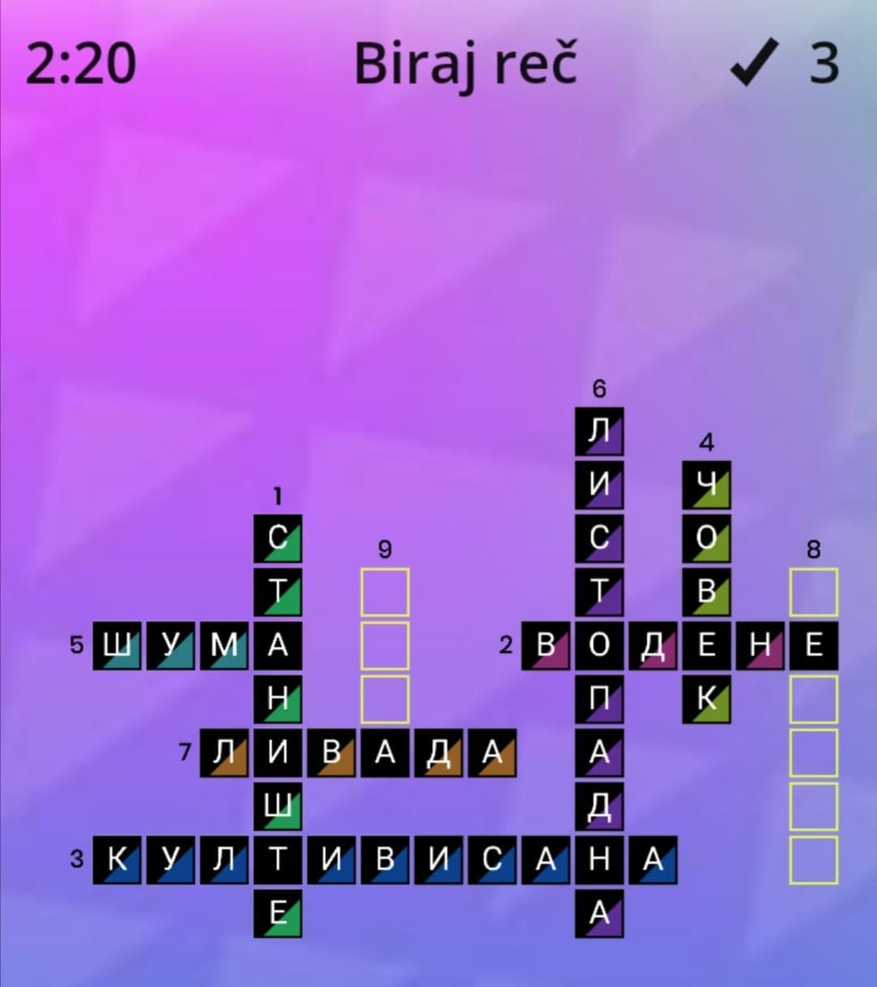
Преко Meeting ID и Password, који објављујем у групи
ученика на Skype, ученици приступају часу у Zoom апликацији у договорено време.
На почетку ученици кроз игру „Укрштеница“ (која је направљена у wordwall) понављају научено о природним животним заједница.
По начину настанка осим природних животних заједница, на овом часу ученици ће бити упознати и са једном култивисаном животном заједницом, а то је њива.
https://wordwall.net/play/2503/711/816

Slide 5
У главном делу часа ученици се упознају са новом лекциом кроз презентацију (која је направљена у Prezi), а у потпуности прати градиво из њиховог уџбеника, с тим да је обогаћена сликама.
Док траје презентација екран је share screen. Презентацију ја покрећем и причам о сваком слајду.
https://prezi.com/p/pxh7zhtnx5da/?present=1

Slide 7
После презентације ученици понављају научено о њивама по групама кроз квиз трка коња (learningapps).
https://learningapps.org/watch?v=pkdo0c0n520

Slide 8
Евалуацију часа одрадила сам преко linoit.
На тај начин имам увид шта се ученицима свидело, а шта не на часу. То користим да бих поправила недостатке за следећи час.
За овај час ученици су остављали своје коментаре да им се час свидео и да им је било забавно на часу.
http://linoit.com/users/ljiljanaspasic/canvases/%D0%8A%D0%B8%D0%B2%D0%B5

Slide 10
Задавање домаћег задатка:
- израда задатака у радној свесци која прати уџбеник.
- треба да пронађу на интернету карактеристике о некој биљци или животињи која живи на њиви и да у оквиру стикера на Padlet зиду поставе слику одабране врсте и напишу шта су сазнали о тој врсти.
https://padlet.com/ljilja1641975/4ynmmulr3vvi9m3w

